Slide 1
Conversando com o GHCI
Franciel Augusto Haas Krein
Sistemas de Informação (314)
Paradigmas de Programação (ELC117)
Professora Andrea Schwertner Charão
Universidade Federal de Santa Maria

Slide 2
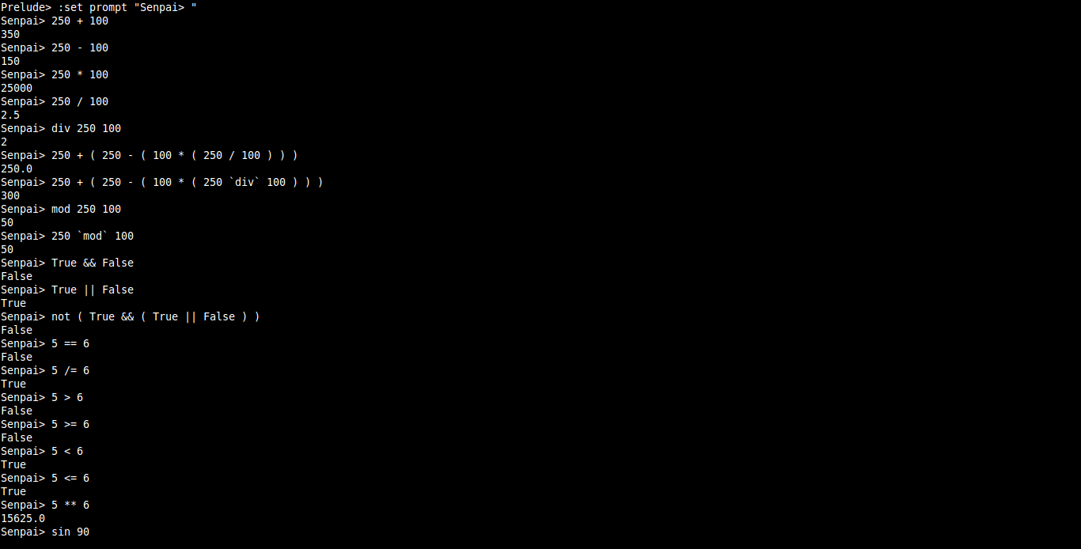

Slide 3
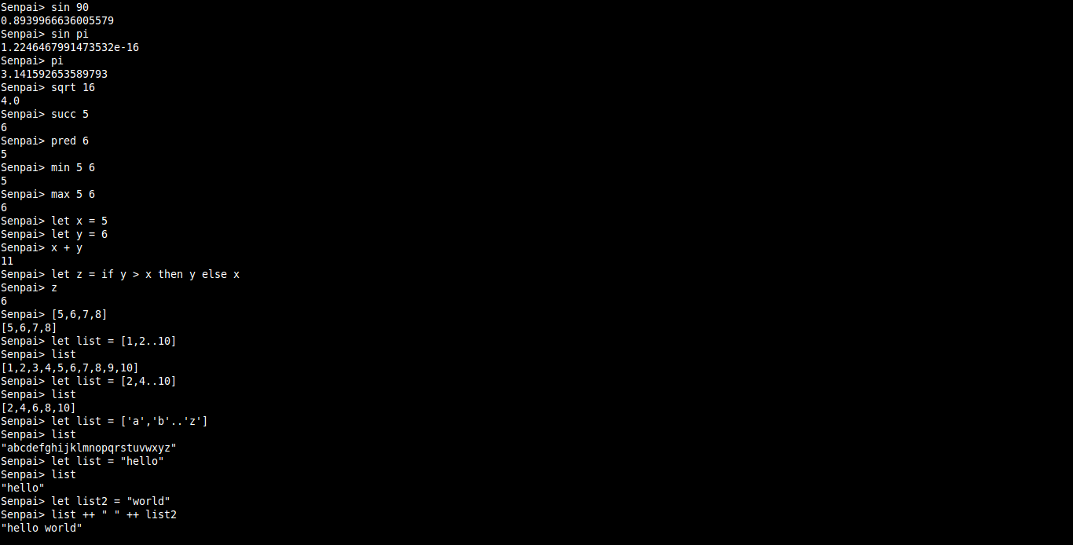

Slide 4
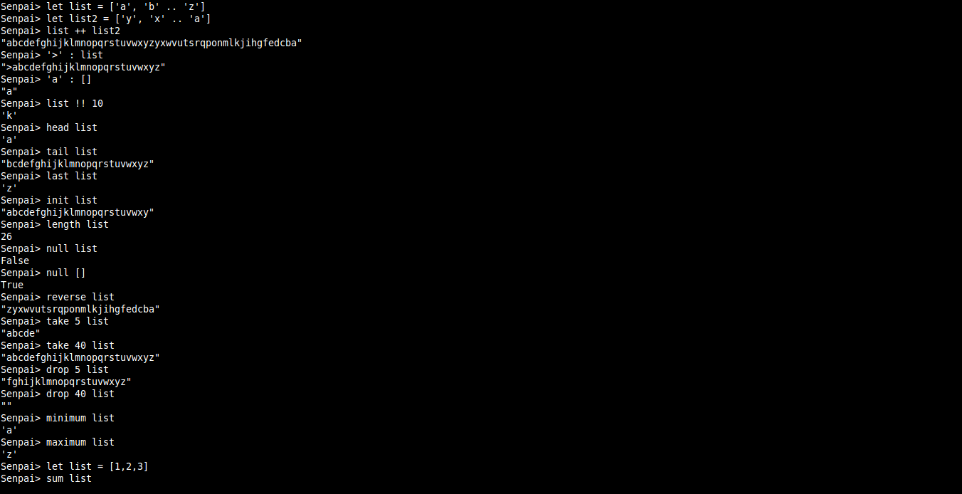

Slide 5
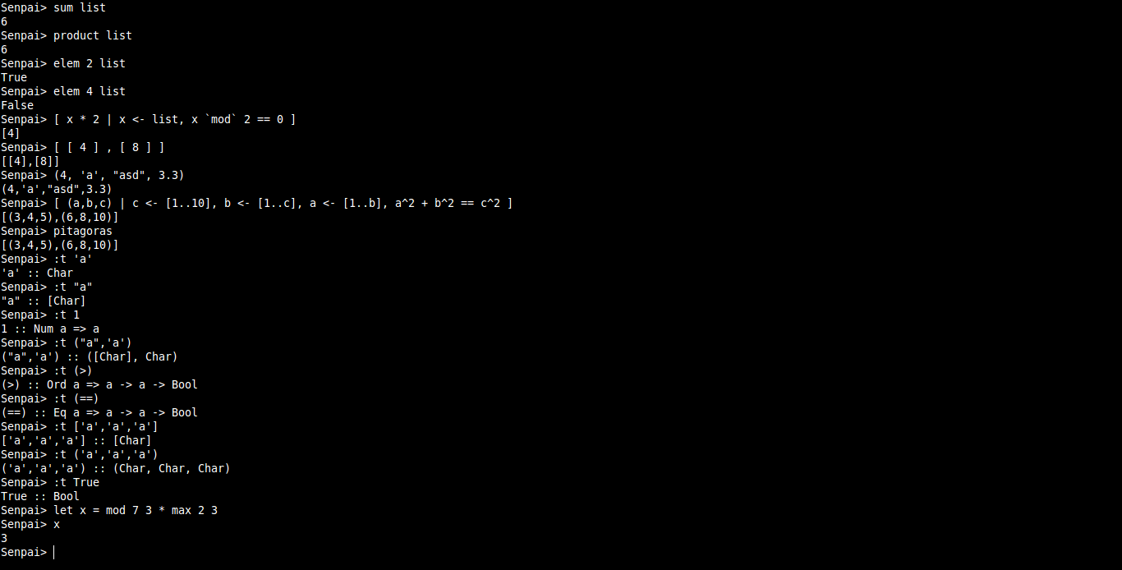

Slide 6
Referências
Internet:
http://learnyouahaskell.com/chapters
(Consulta efetuada em 17/08/2015)

